Slide 1

Erasmus +
Výzva: 2017
KA1 - Vzdělávací mobilita jednotlivců
KA101 - Mobilita pracovníků škol

Slide 2
Název projektu :
S tvořivou angličtinou na cestě do Evropy
With Creative English on the way to Europe
Žádost podána :
2. 2. 2017
Žadatel:
ZŠ Krhová, příspěvková organizace
Žádost schválena na podzim 2017.
Projekt realizován: od 1. 12. 2017 do 30. 11. 2019

Slide 3
Příprava projektu:
zpracování Evropského plánu rozvoje: začlenění projektu do dlouhodobé strategie rozvoje a modernizace školy
stanovení cílů:
- další vzdělávání pedagogických pracovníků v oblasti jazykového vyučování
- prohlubování kompetencí v oblasti IT technologií
- studium inovativních metod, forem a organizace výuky prostřednictvím jazykově-metodických kurzů v zahraničí
stanovení základních témat:
ICT - nové technologie - digitální kompetence
Výuka a studium cizích jazyků
Nové inovativní osnovy / vzdělávací metody / vývoj vzdělávacích kurzů

Slide 4
Průběh projektu:
výběr účastníka mobilit
podepsání Účastnické smlouvy
výběr kurzů
realizace plánovaných mobilit:
Teaching English to Very Young Learners – Alpha School of English, St´Pauls Bay, Malta, červenec 2018
Language Development and Methodology for Teachers of English,
Anglolang Academy of English, Scarborough, UK, červen – červenec 2019

Slide 5
1.mobilita:Teaching English to Very Young Learners
jazykově-metodický kurz
Alpha School of English, St´Pauls Bay, Malta
obsah kurzu:
- studium nových aktivizujících metod a forem výuky pro mladší školní věk
- sdílení dobrých zkušeností z vlastní pedagogické praxe
- diskuze o zajímavých zdrojích učebních materiálů a netradičních pomůckách
- využití písní, básní, pohádek a her ve vyučování

Slide 6
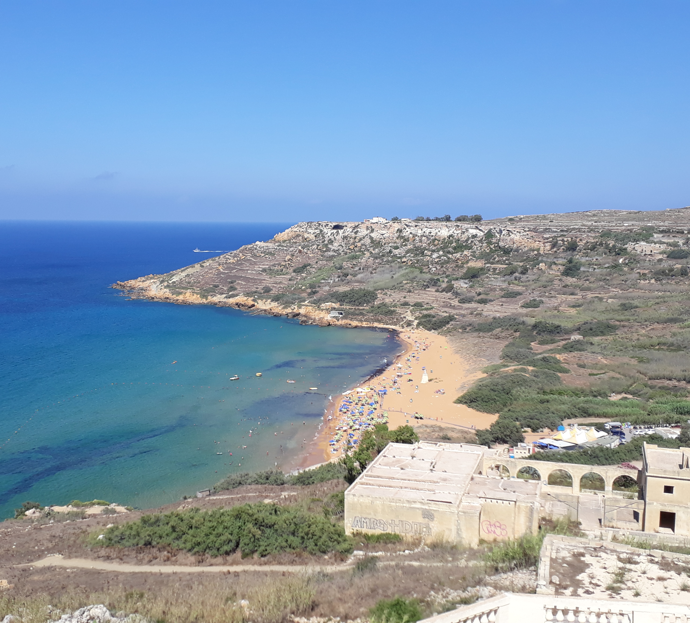
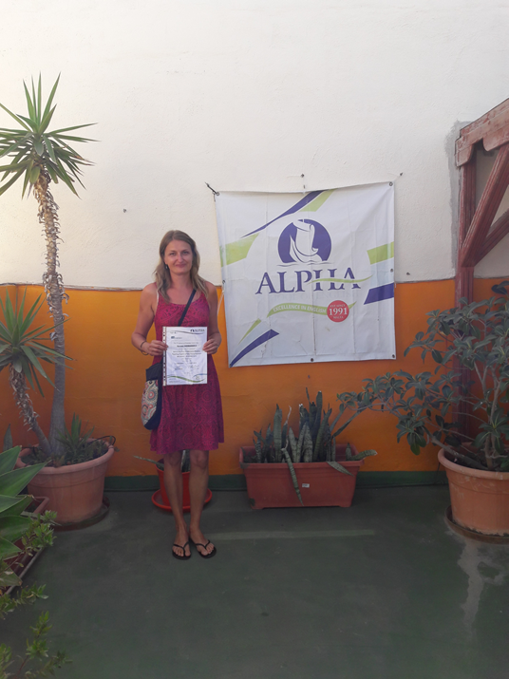
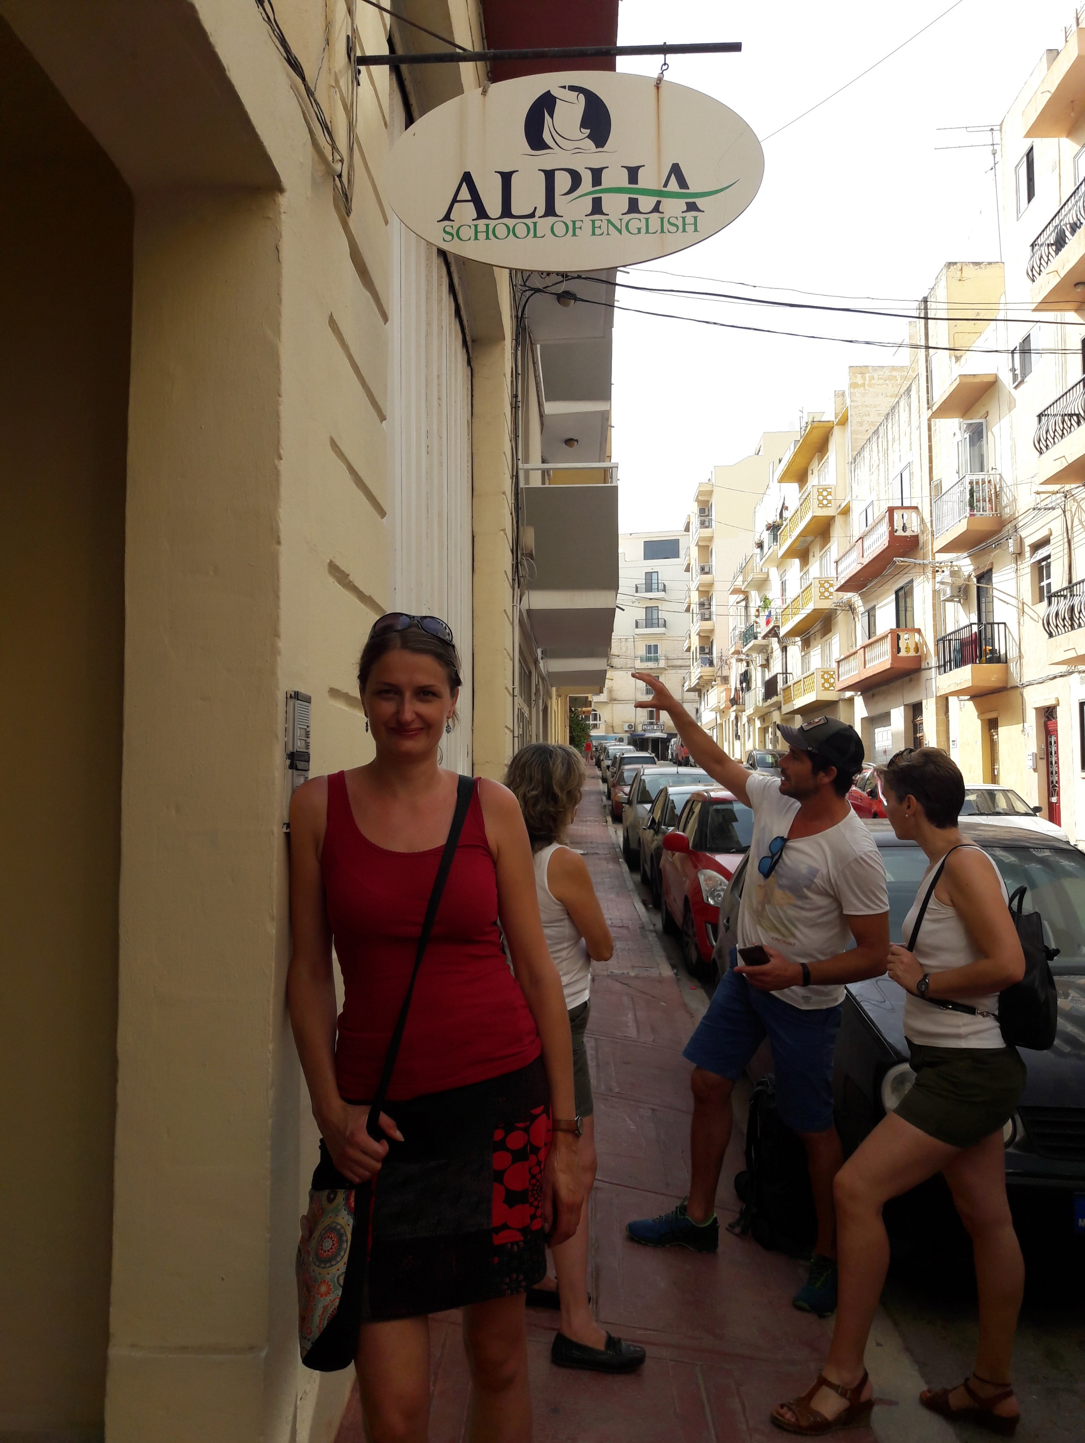
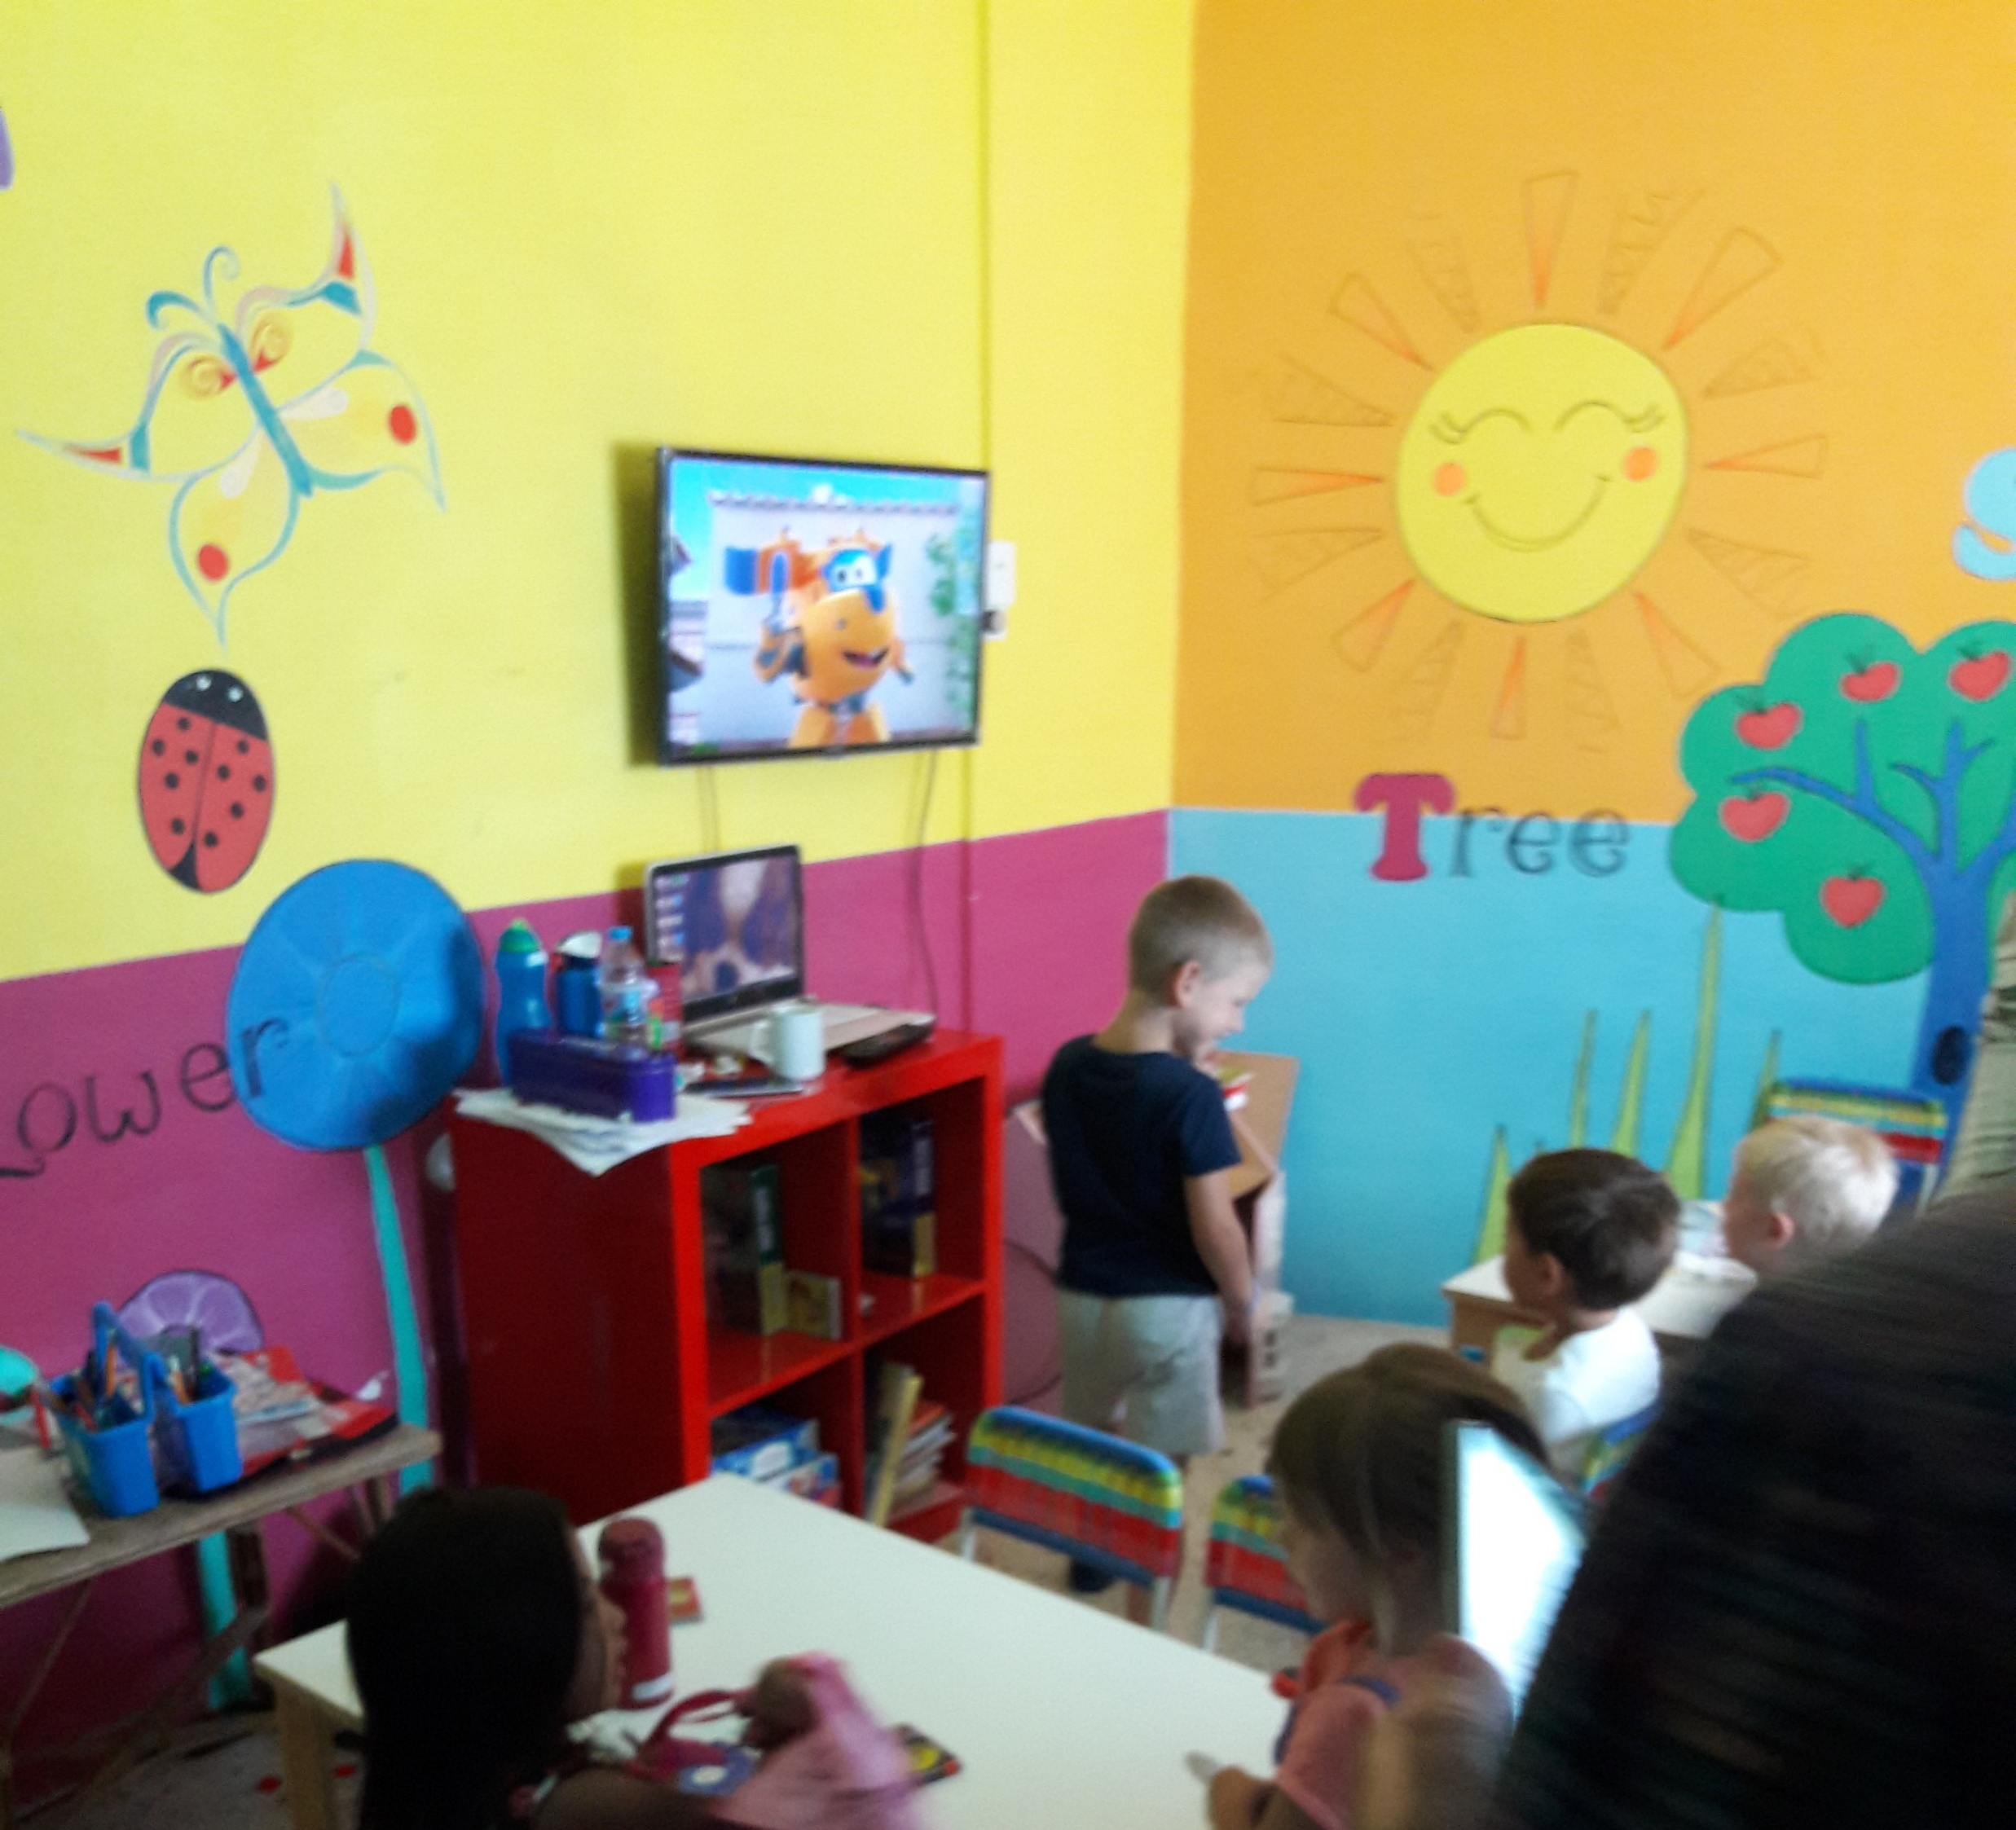
St´Pauls Bay
Malta

Slide 7
2.mobilita: Language Development and Methodology for Teachers of English
jazykově- metodický kurz
Anglolang Academy of English, Scarborough, UK
obsah kurzu:
zaměření na děti staršího školního věku
- rozvoj kompetencí v různých oblastech jazykového vyučování
- tvořivá gramatika
- pojetí 4 základních dovedností – poslech, čtení, mluvený projev, psaní
využití informačních technologií ve výuce anglického jazyka – WhiteBoard atd.
- dramatická výchova
- podpora motivace žáků
- návštěva anglické základní školy

Slide 8
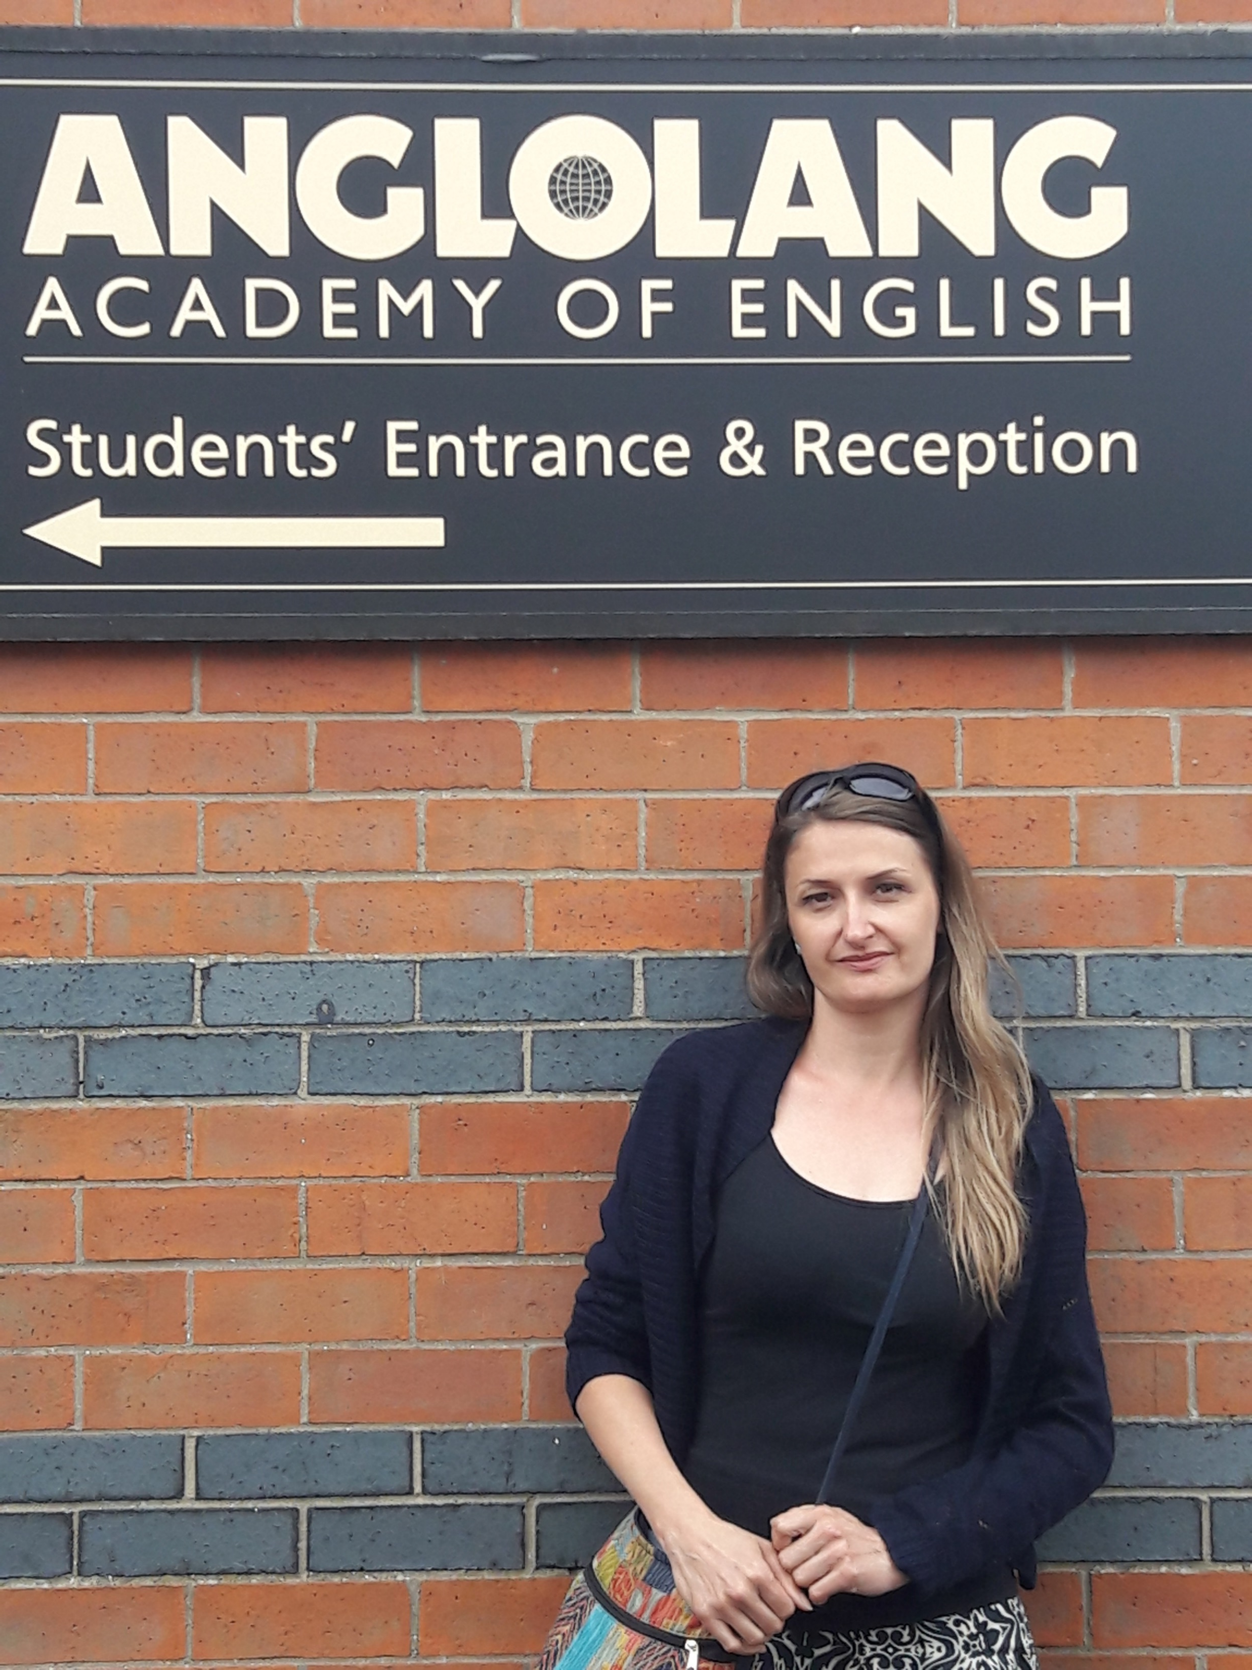
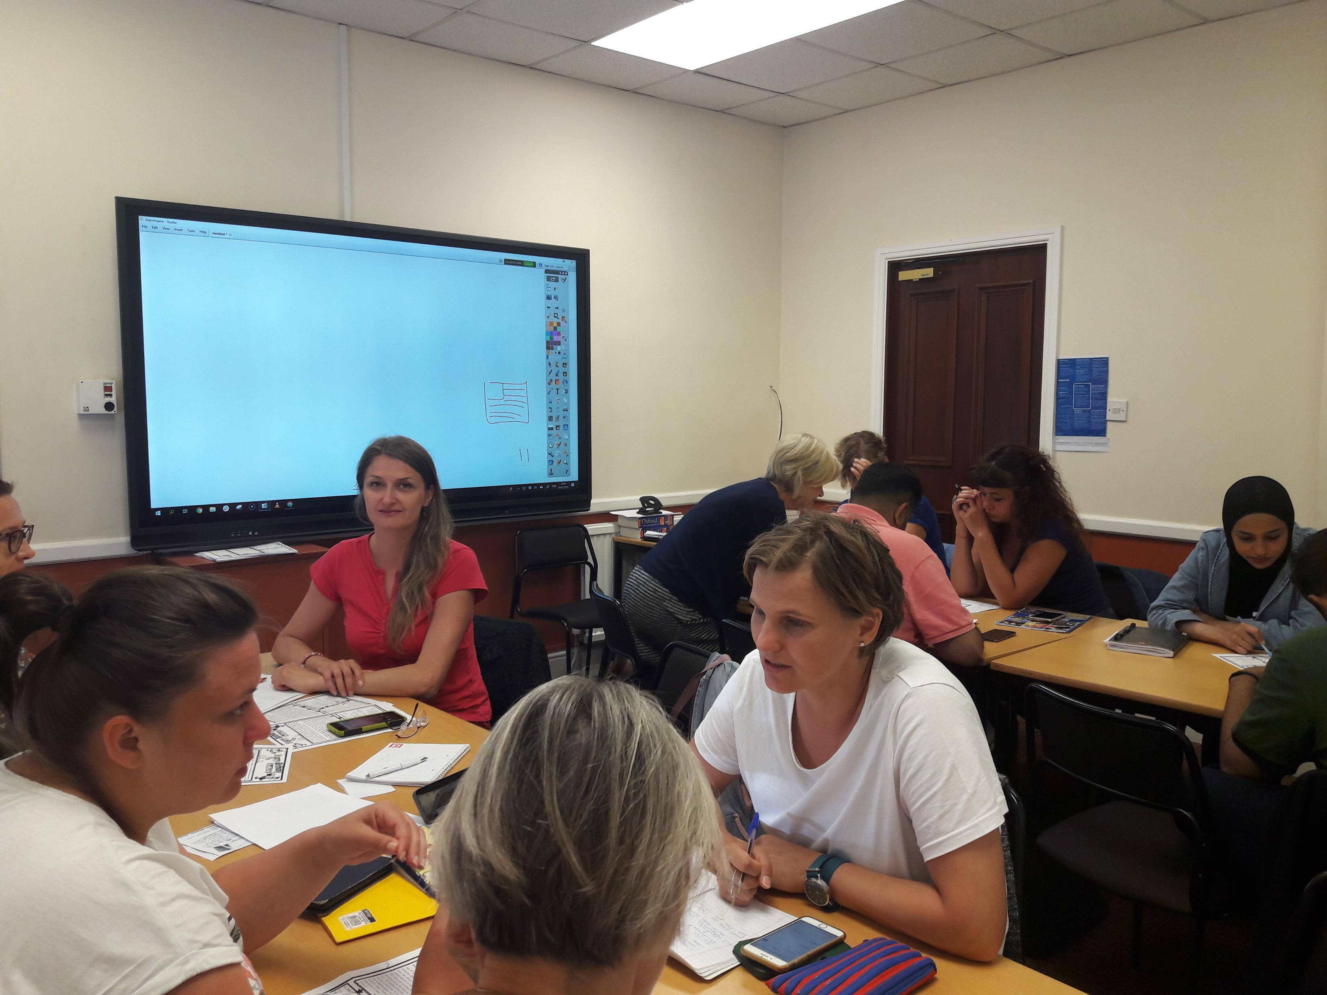
Scarborough, UK

Slide 9
Závěr projektu:
Diseminační aktivity:
sdílení zkušeností a poznatků:
tisk
facebook
webové stránky školy, Výroční zpráva školy
hodnotící zprávy – agentura jazyky v zahraničí, NAEP
semináře
akce ErasmusDays 2019
Podání závěrečné zprávy – prosinec 2019

Slide 10
Děkuji za pozornost.
Zpracovala:
Mgr. Renata Hořanská
koordinátor projektu

